Slide 1
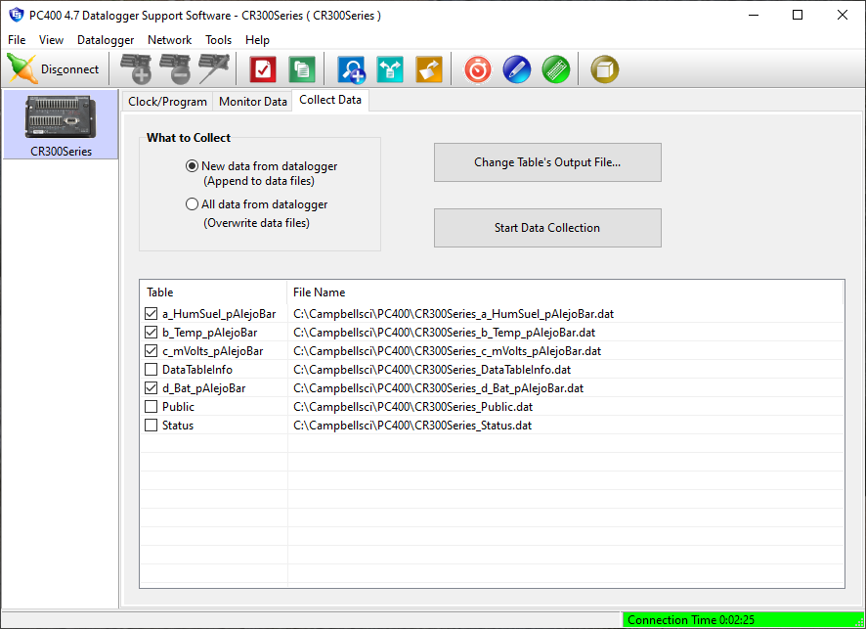
1
Debe existir conexión
Seleccionar pestaña
2
4
Iniciar recolección
3
Seleccionar las 4 tablas

Slide 2
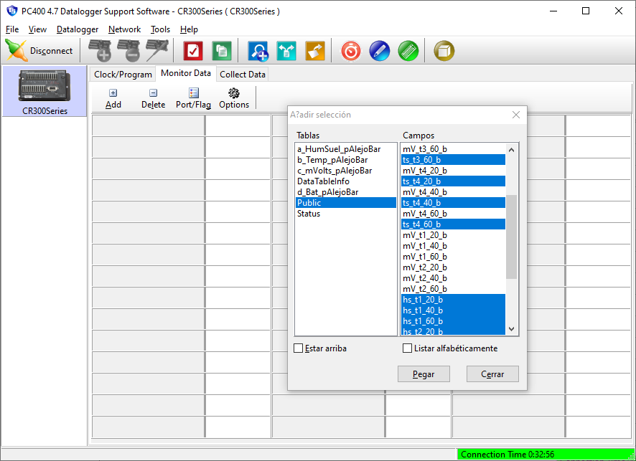
1
Debe existir conexión
2
Seleccionar pestaña
3
Ver cuadro de variables
Public
4
Seleccionar variables
5
Pegar
6

Slide 3
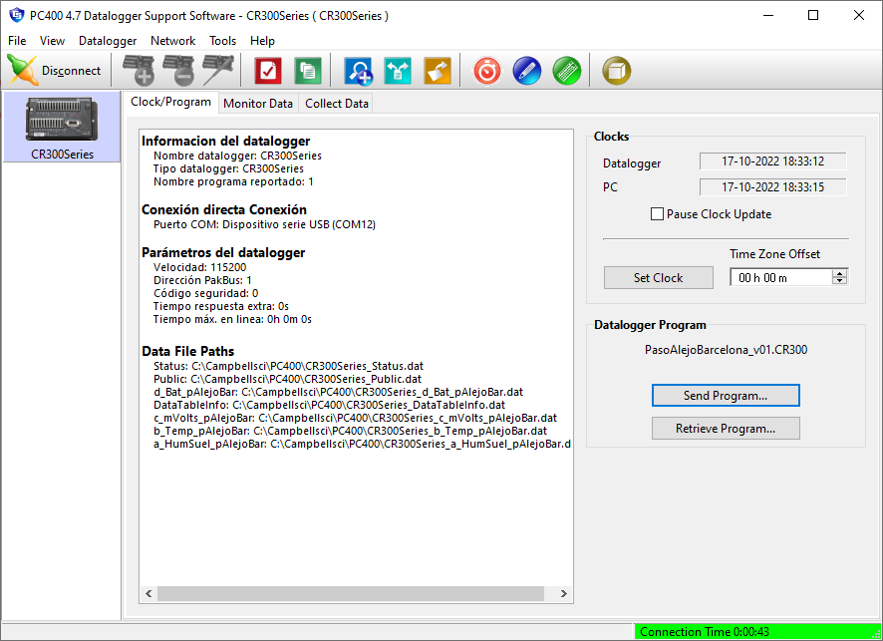
1
Debe existir conexión
2
Seleccionar pestaña
Deben ser iguales, y la hora del pc debe ser correcta
3
Config. fecha y hora
4
Enviar programa

